Slide 1
2008 World of warcaft 구독 여부 예측
AI 14기 이영재

Slide 2
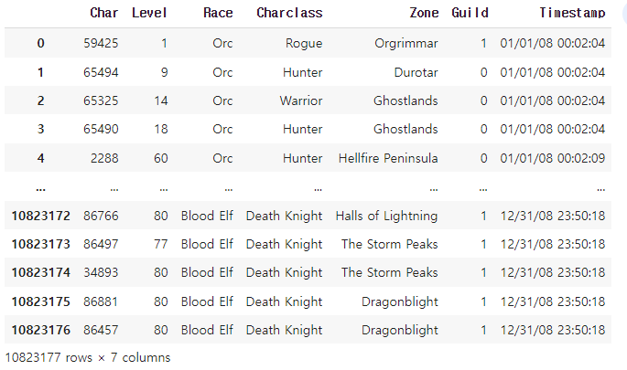
예측 모델
2008년 World of warcaft 접속 정보를 통해 구독자가 앞으로 구독을 유지할지 혹은 취소할지를 확인하기 위한 예측 모델

Slide 3
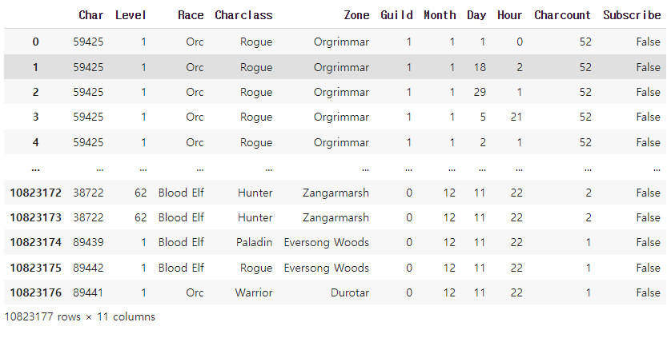
EDA(탐색적 자료 분석 (Exploratory Data Analysis)
DataFrame EDA 적용

Slide 4
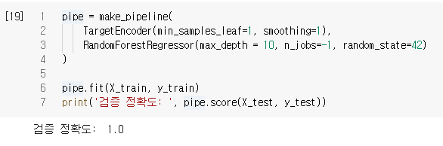
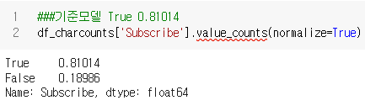
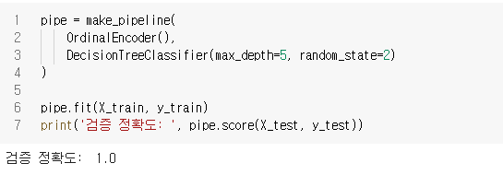
기준 모델 설정 및 학습

Slide 5
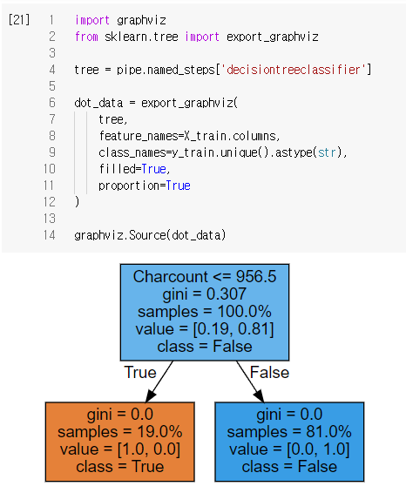
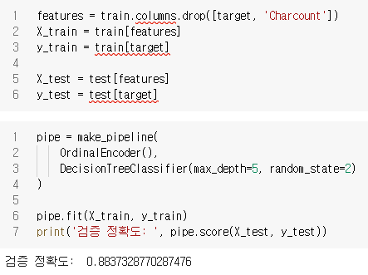
Leakage 확인 및 특성 수정
기준 모델과의 차이
0.07359

Slide 6
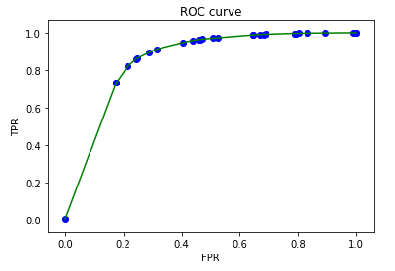
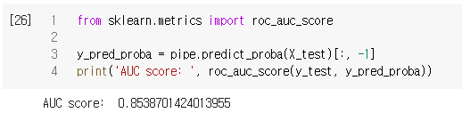
ROC curve & AUC score

Slide 7
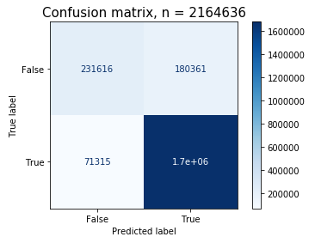
Confusion matrix

Slide 8
감사합니다

